Slide 1
Nb3Sn cable modelling
CG, 19/10/2023
Update on:
Model
Experimental activities

Slide 2
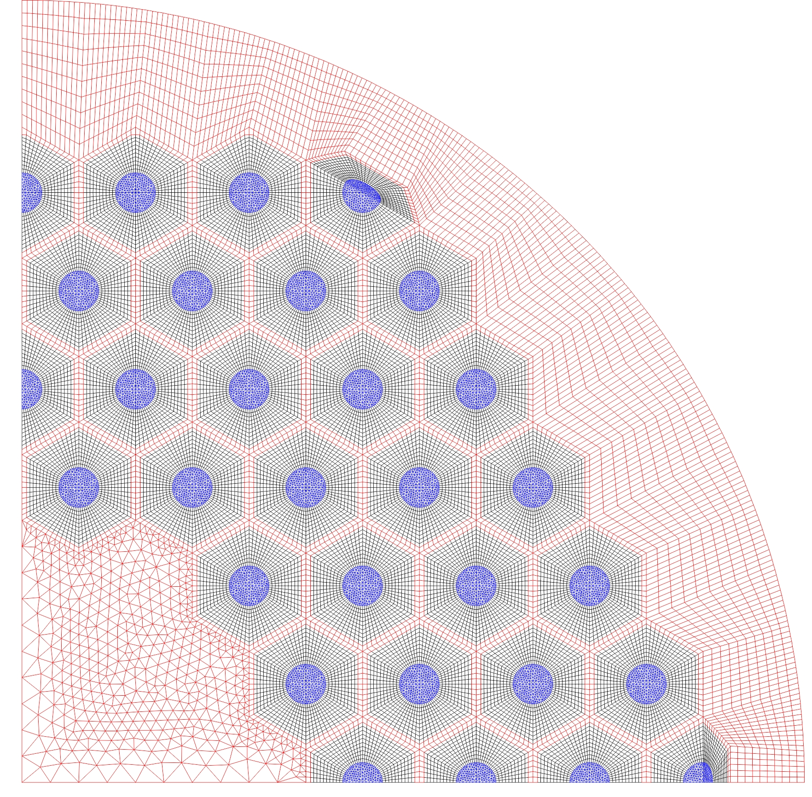
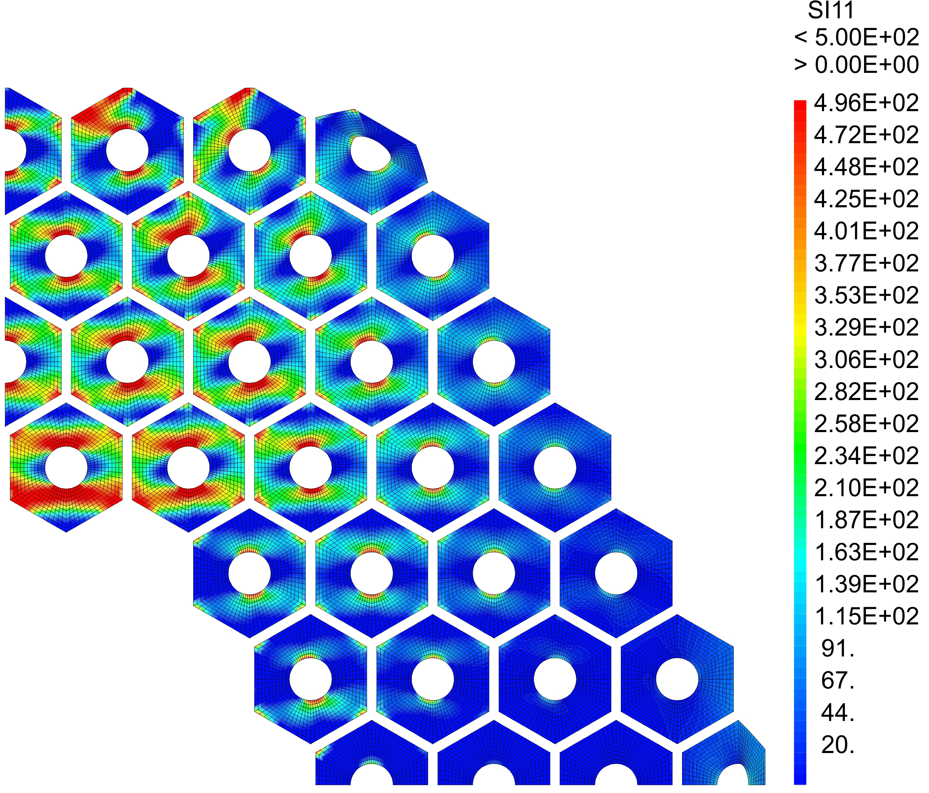
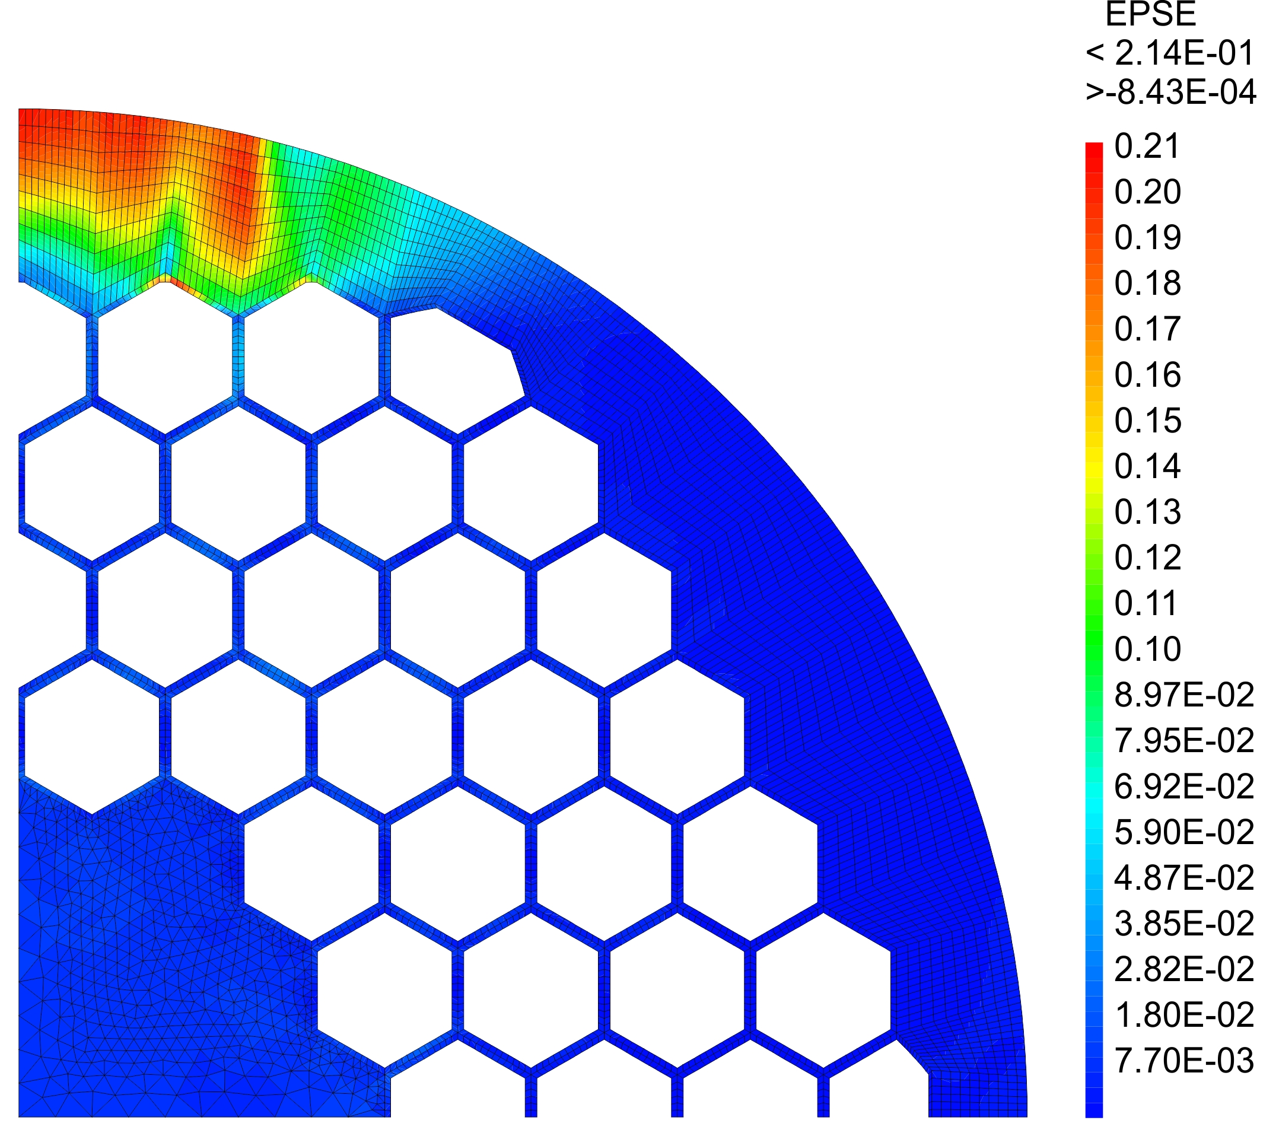
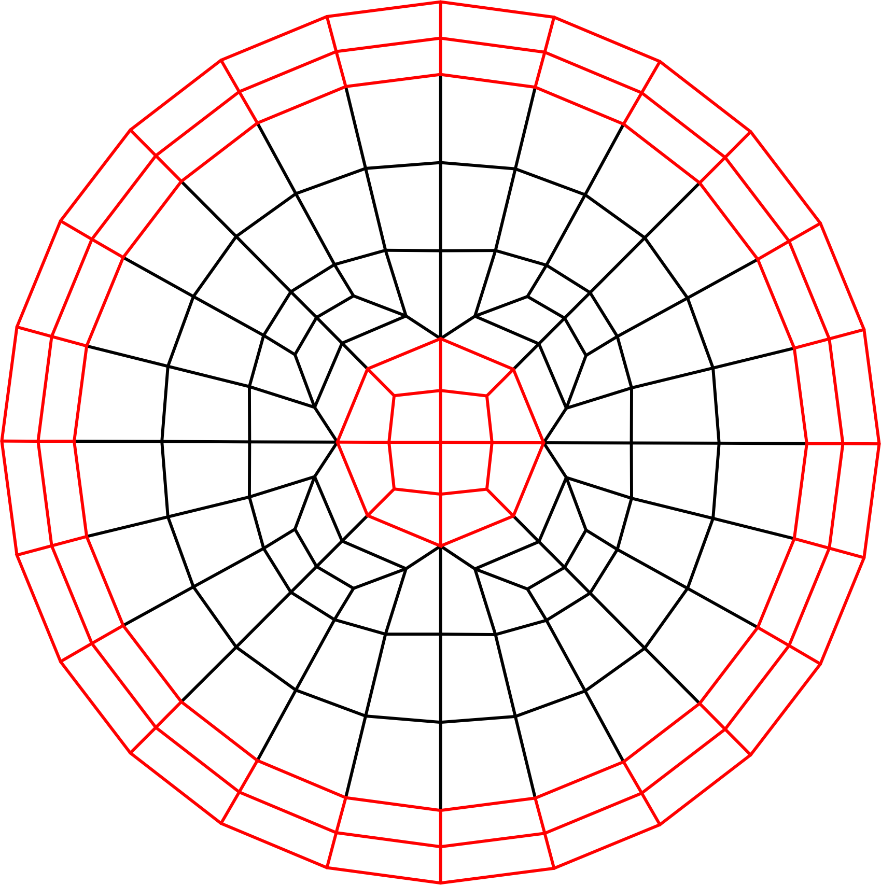
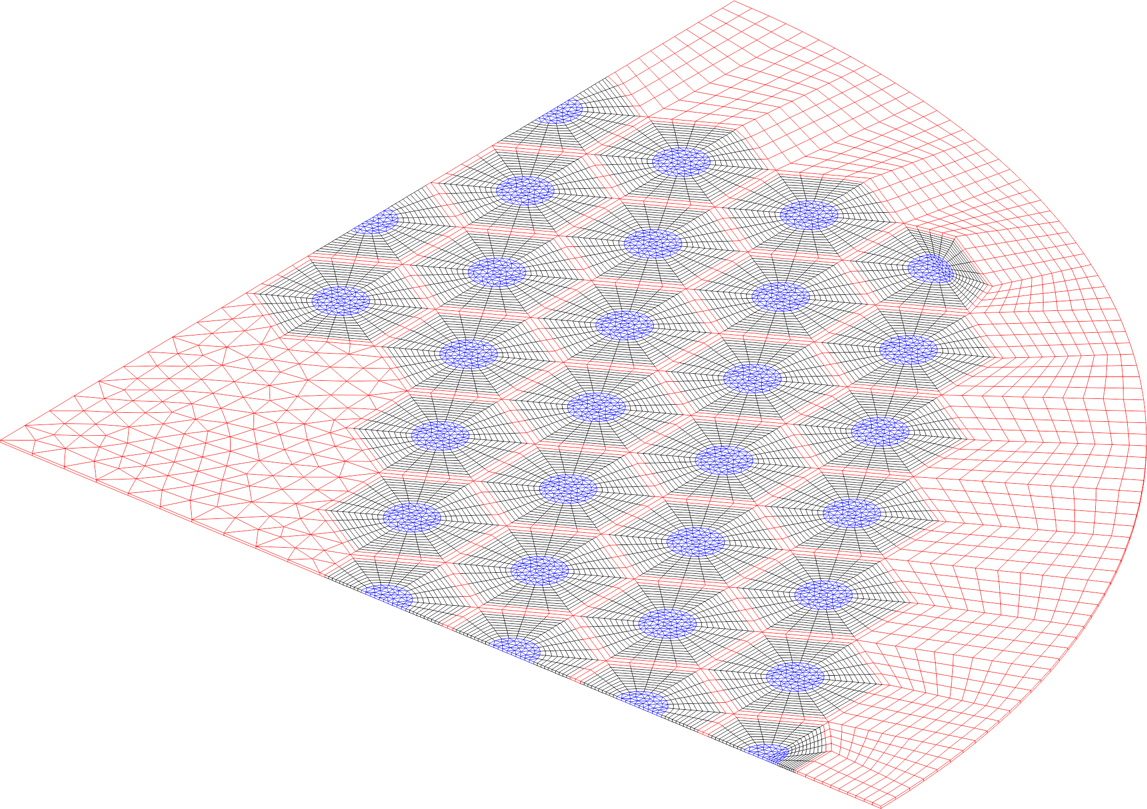
Microscopic and equivalent wire models
“Simple” elastic-plastic model
Principal stress [Mpa]
Plastic strain
Pending material data.
Equivalent wire

Slide 3
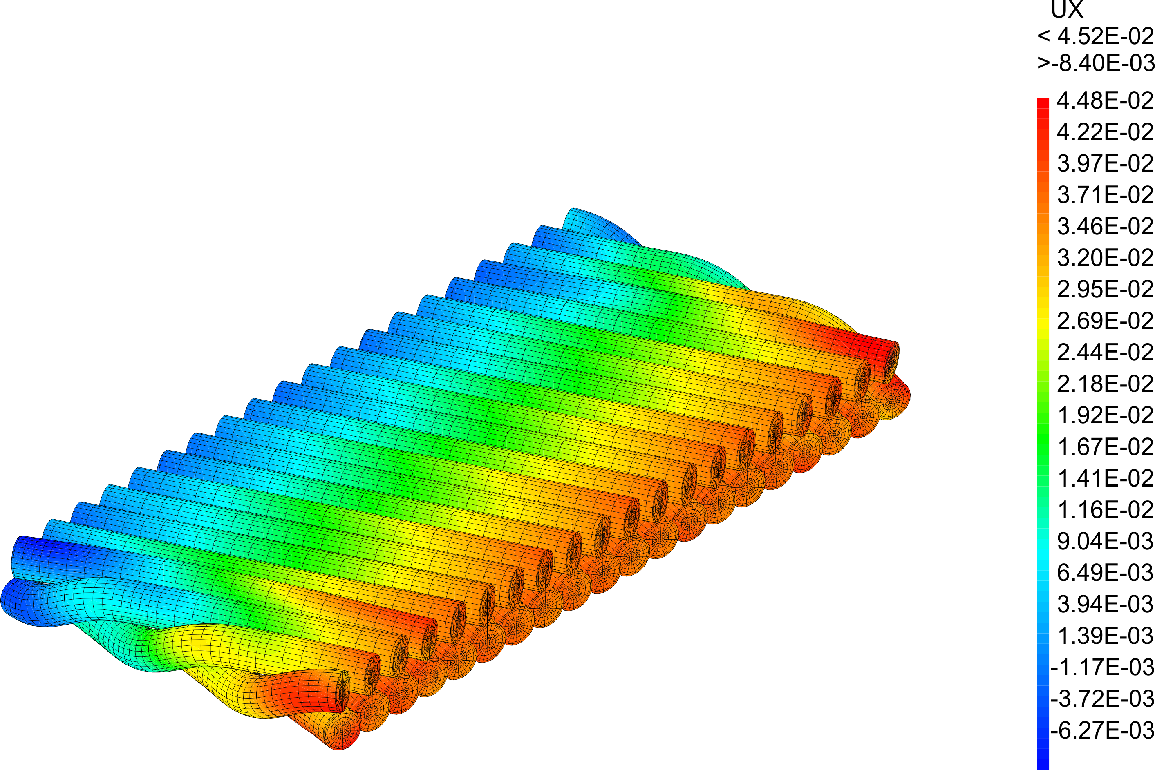
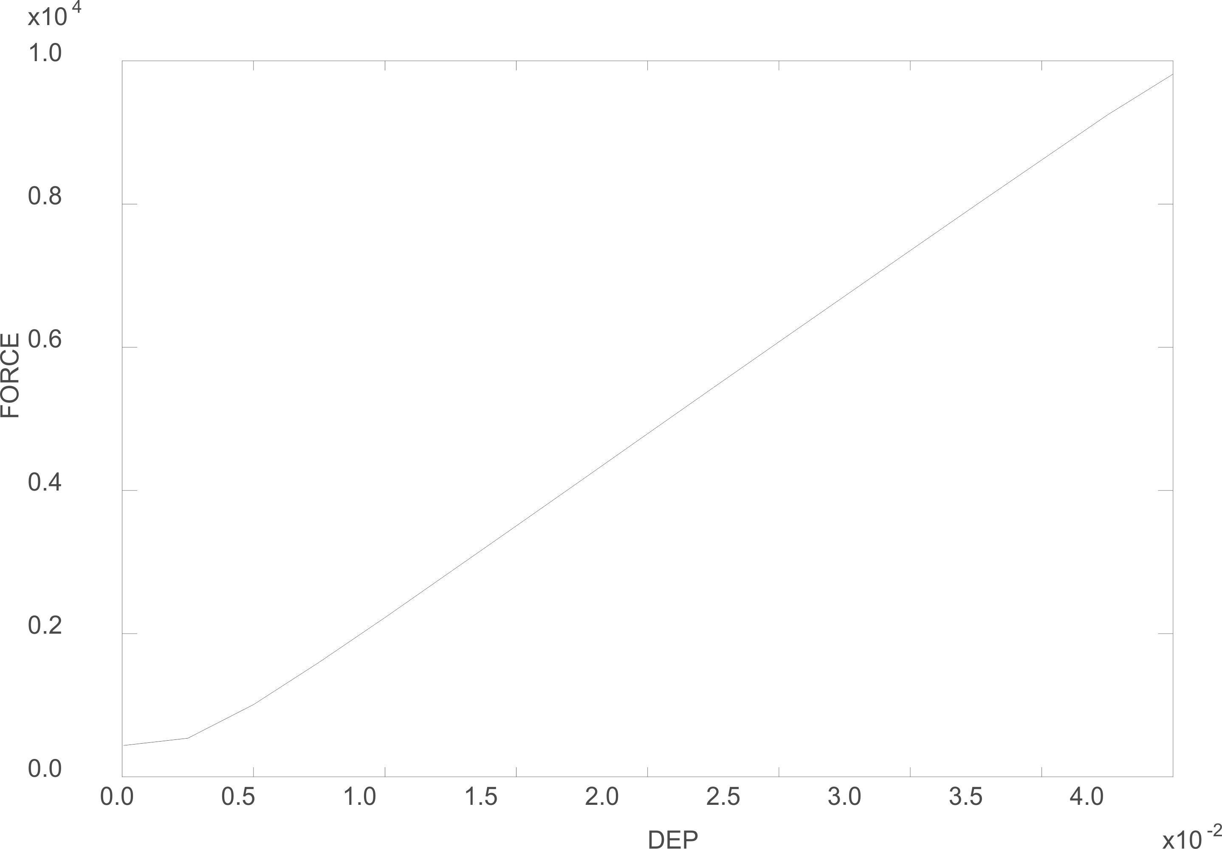
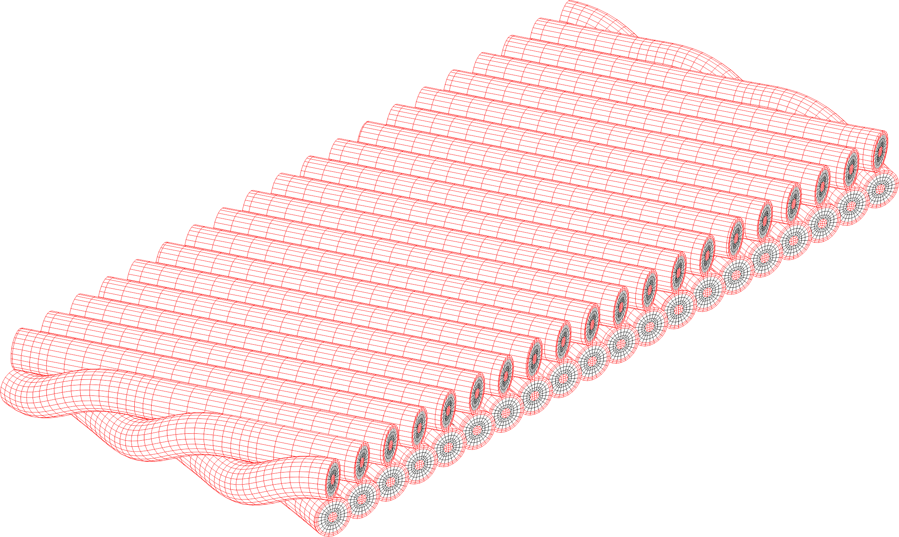
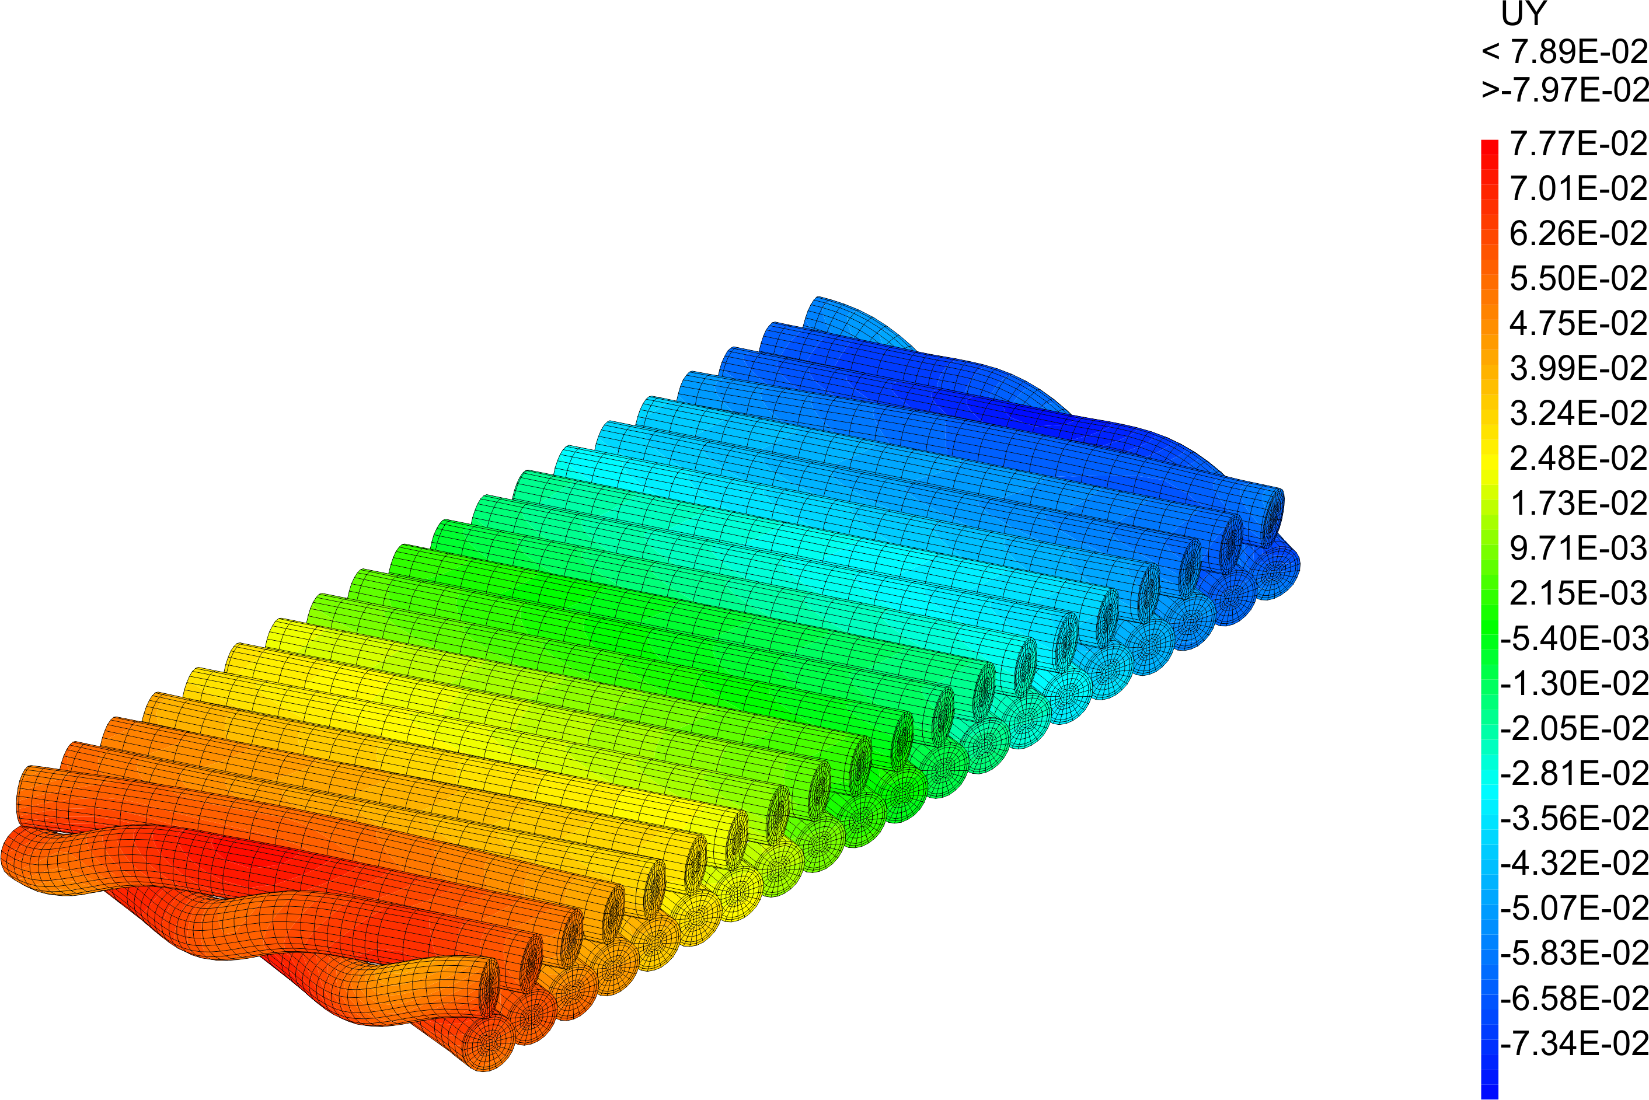
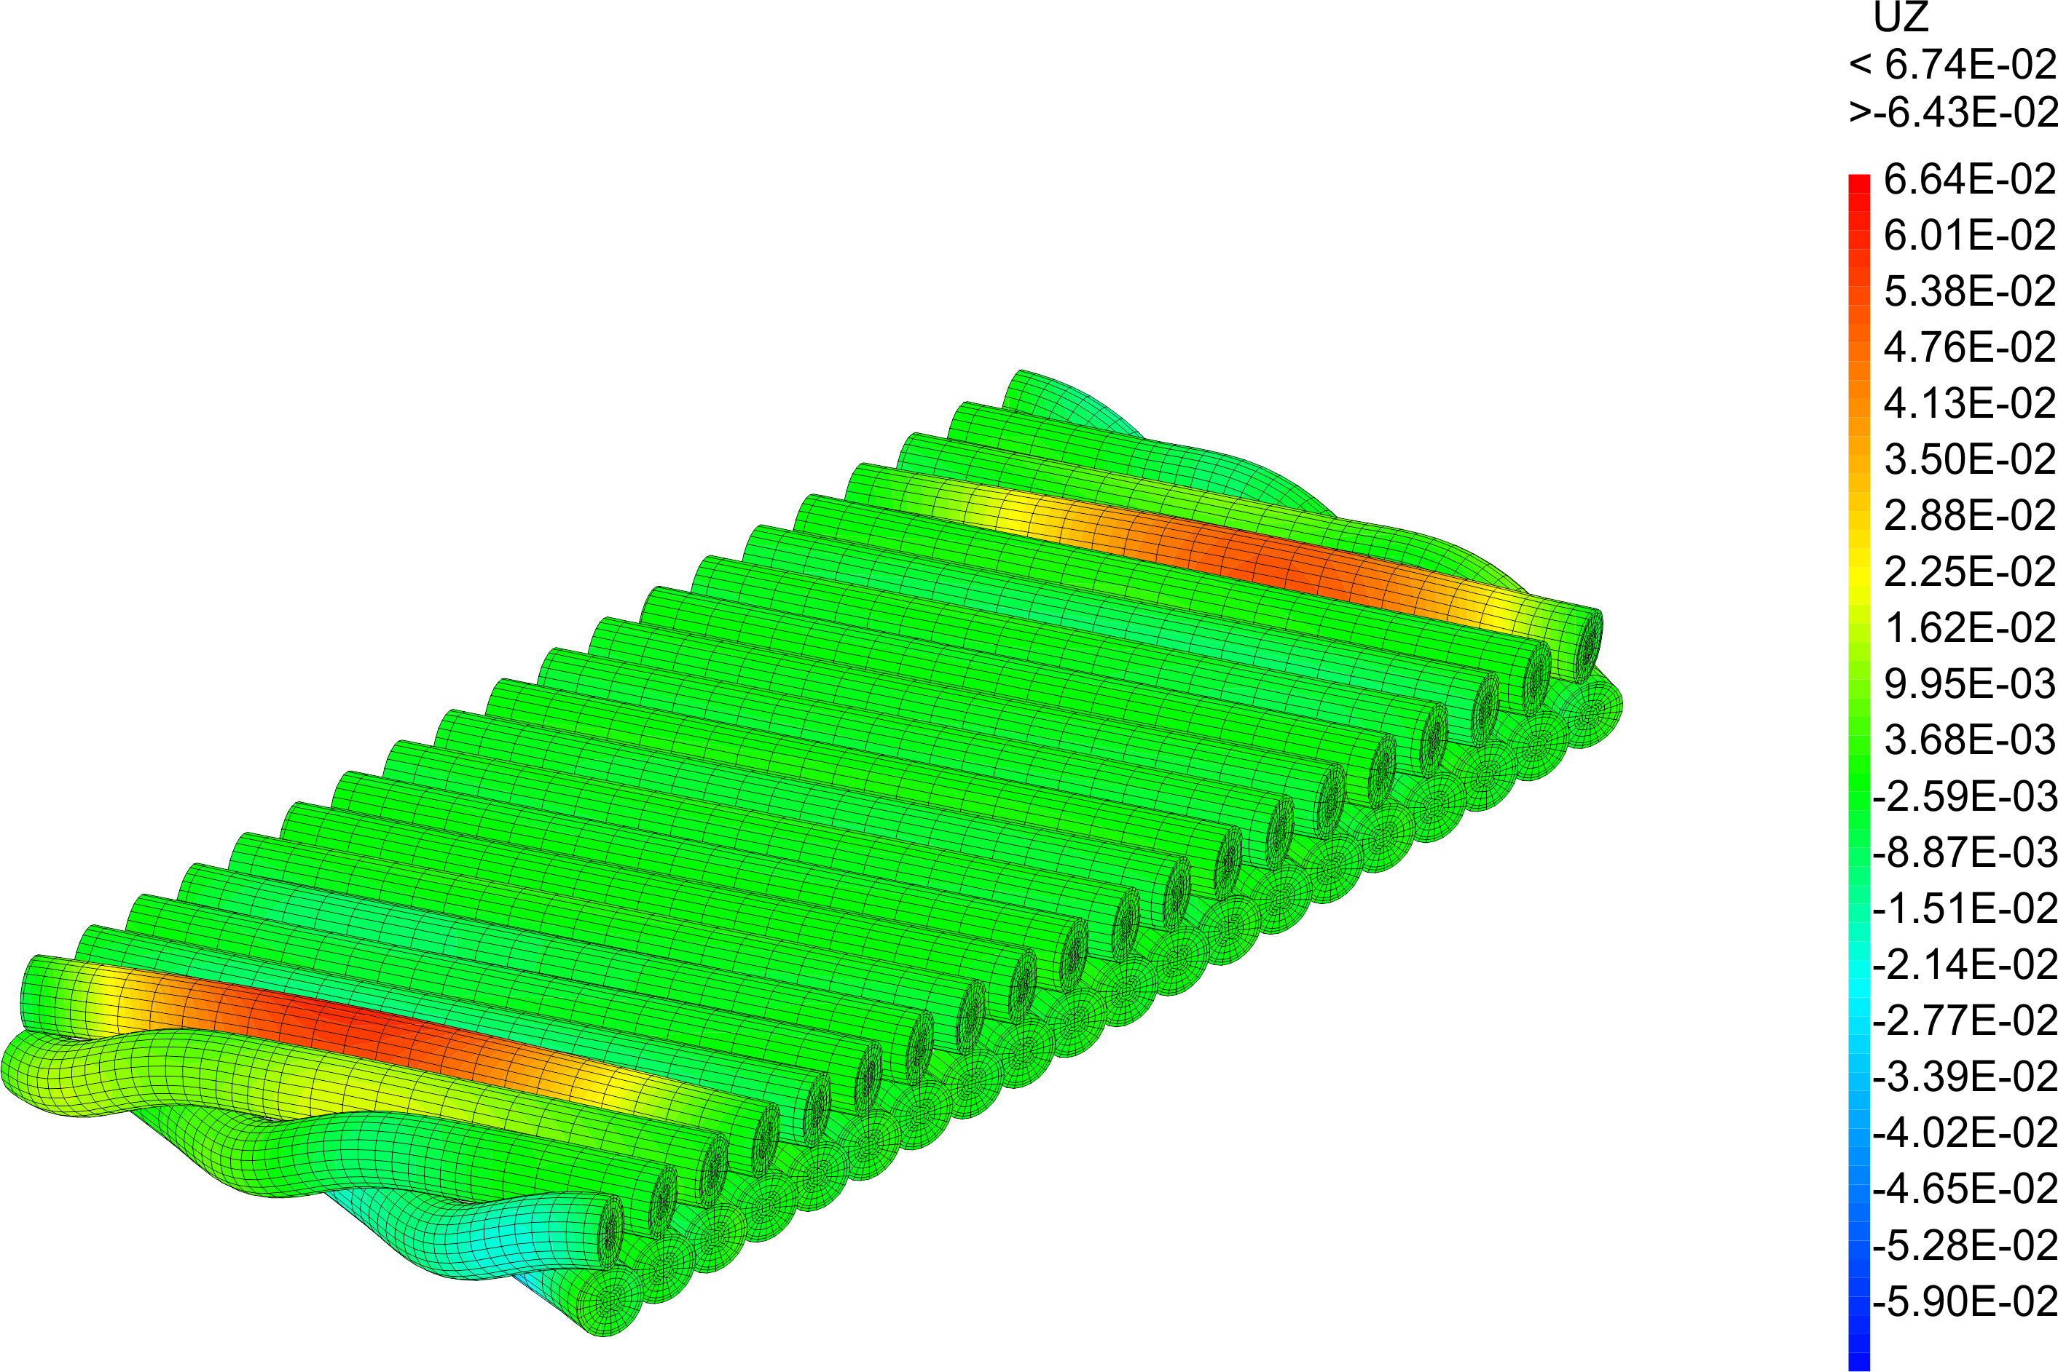
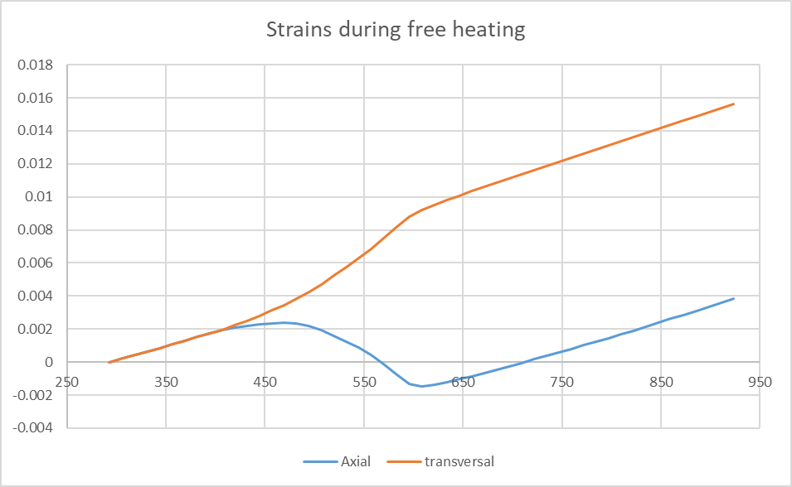
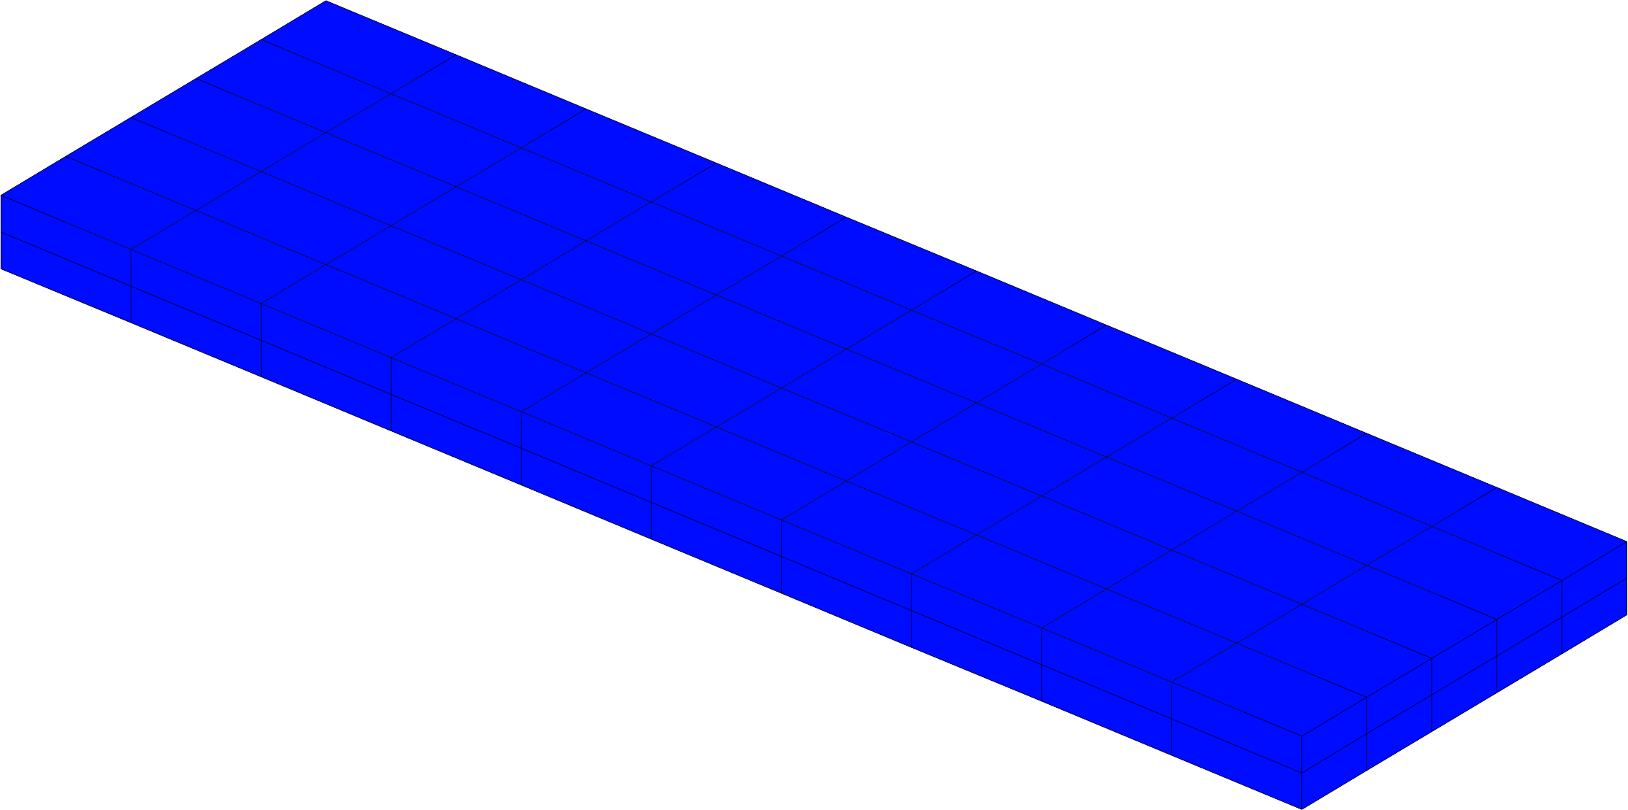
Microscopic and equivalent wire models
Mesoscopic cable model
Equivalent wire
St. St foil to be added
Macroscopic equivalent cable model
The constitutive model shall be coherent with the FEA code expected to be used.
Model with initial back stress

Slide 4
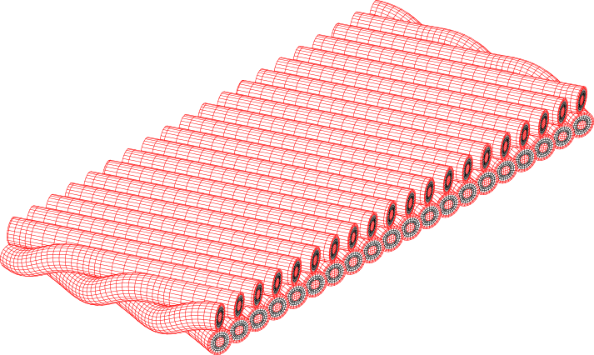
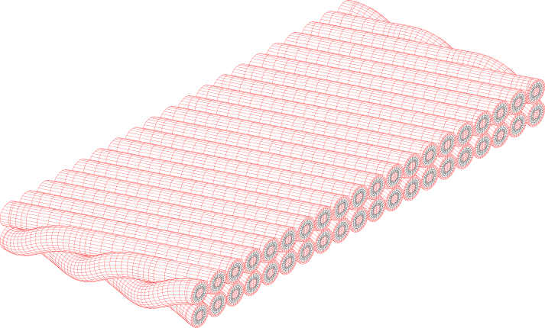
Mesoscopic cable model
Modification of the cross sections at the interfaces to ease the application of the boundary conditions

Slide 5
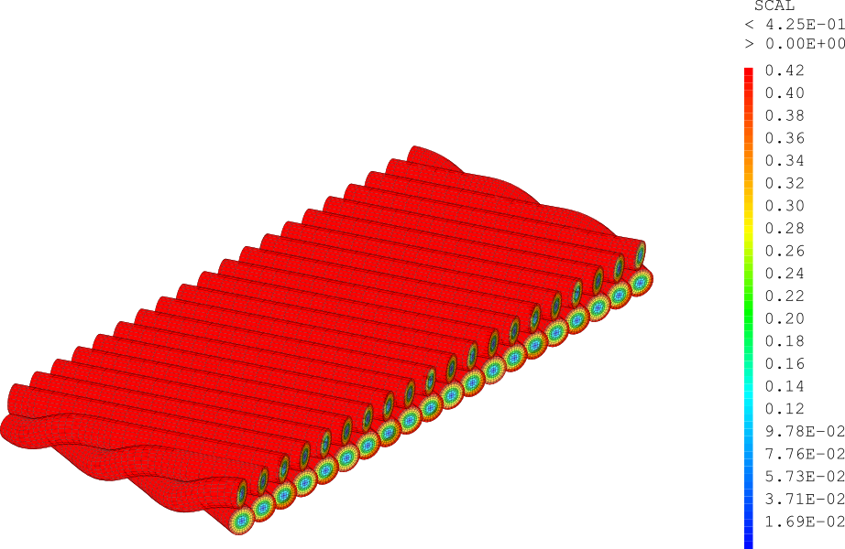
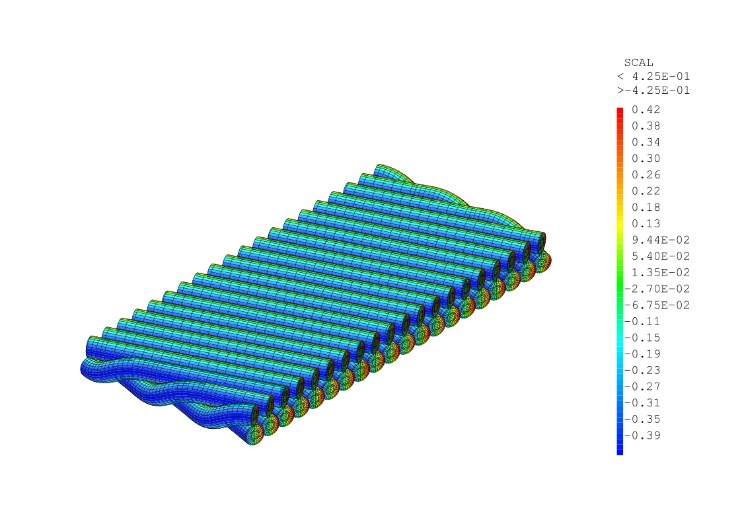
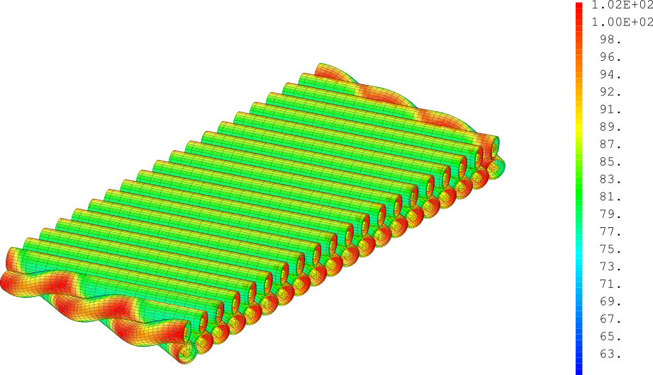
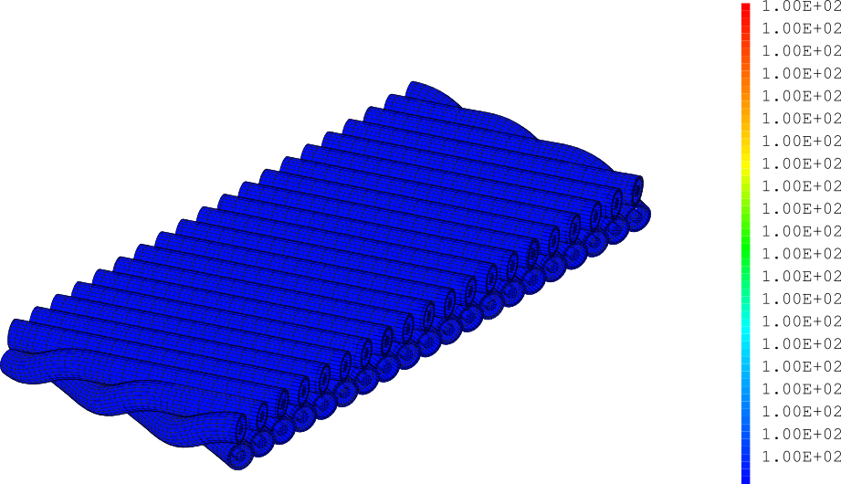
Definition of local coordinate system to enable the definition of initial stresses:
Elastic (tensile, torsion),
Residual stress,
Back stress.
In local and global coordinate system

Slide 6
Possible initial variables accounted in the model:
WIRE
Cold work Hardening
  → Kinematic or isotropic?
Residual stress. If Nb exhibits higher yield strength , compressive/tensile residual stress is expected in copper/Nb, respectively.
CABLE
Initial stress: axial tensile? Torsion?
How to distinguish kinematic and isotropic hardening from measurements?
How hardness and/or yield strength evolutions in temperature translate in isotropic/kinematic hardening evolution?

Slide 7
Experimental activities:
Delays due to:
a failure of the sample holder
Degradation of the glue with temperature

Slide 9
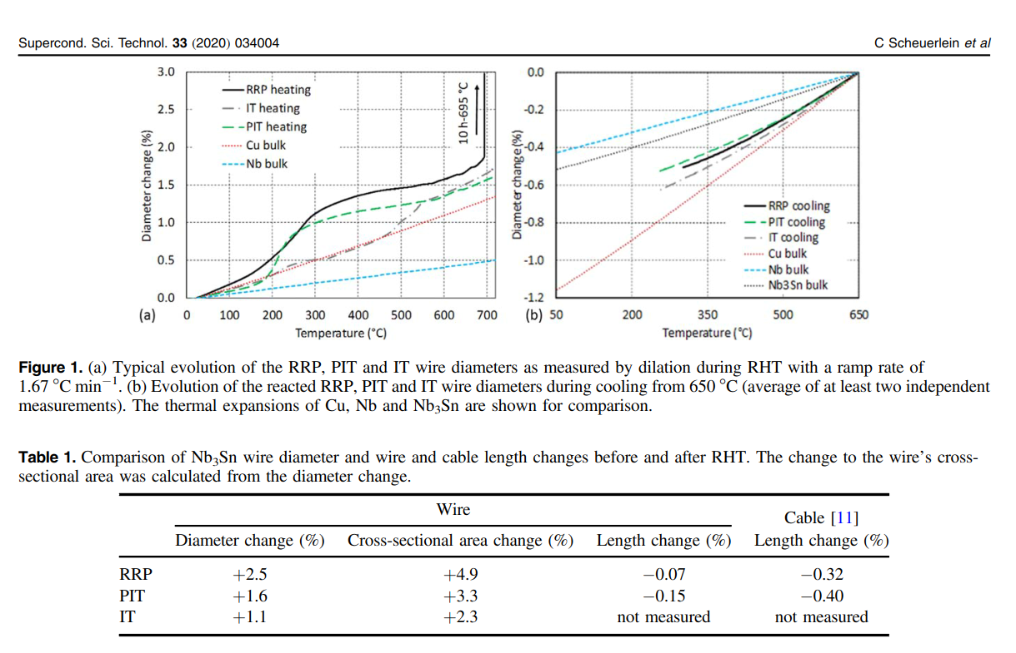
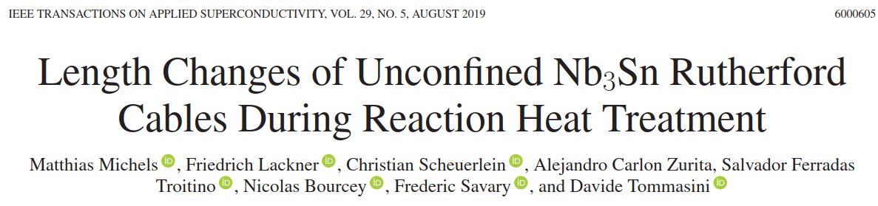
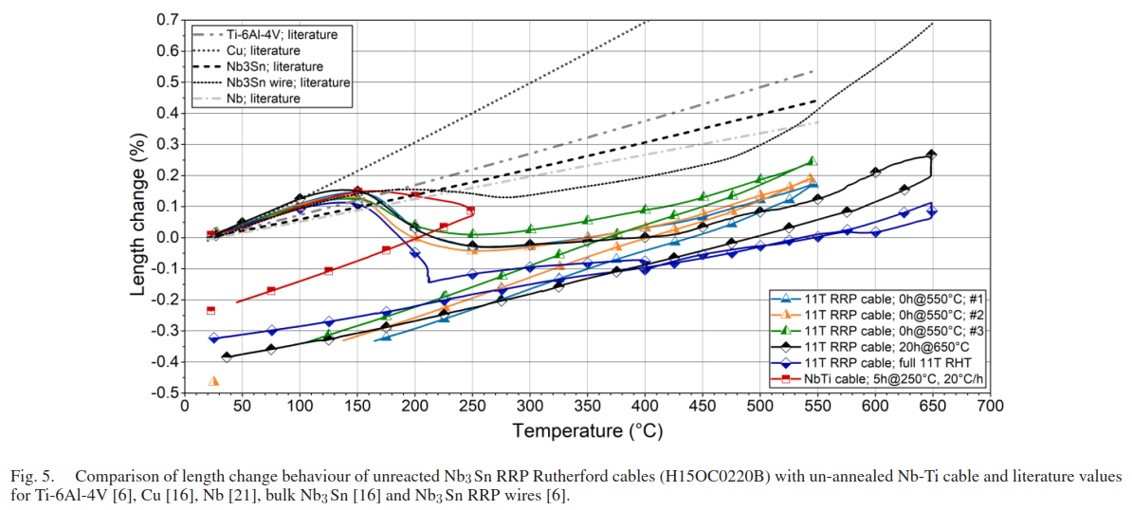
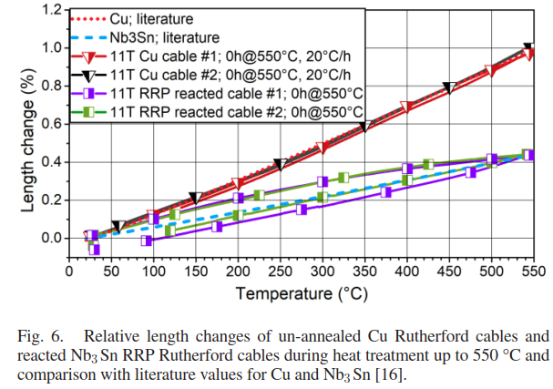
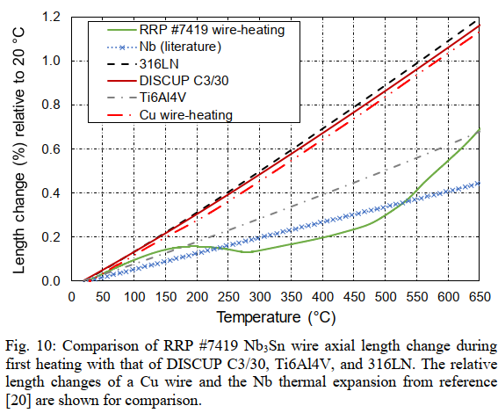
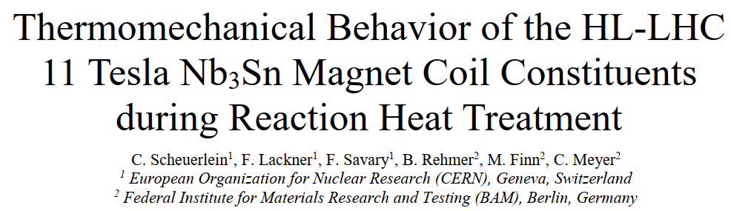
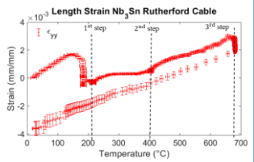


Slide 10
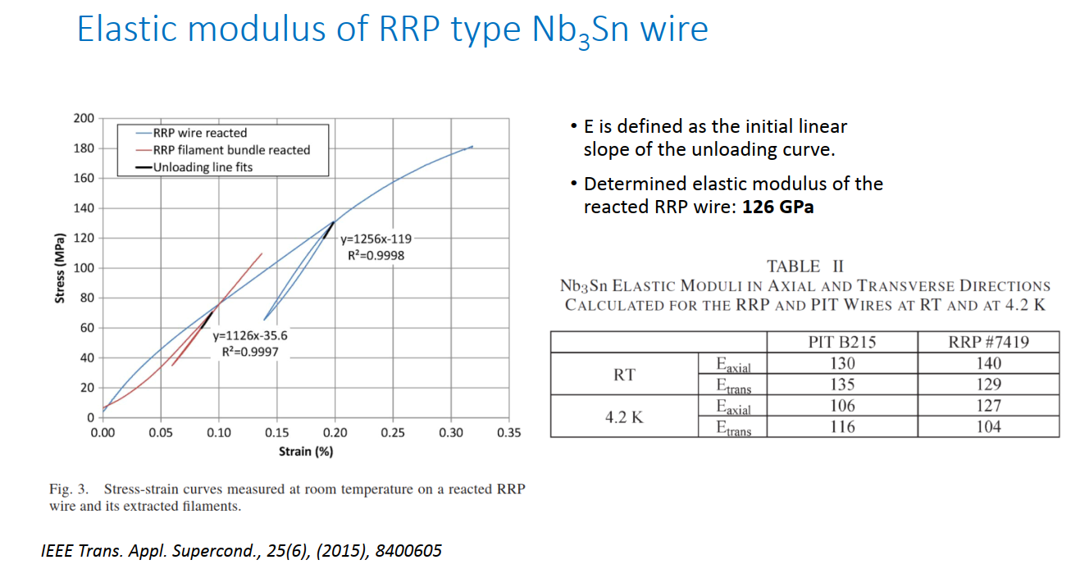

Slide 11
Experimental activities
Mechanical tests with MME:
Nous proposons une matrice d’essais comme suit :
• essais de dilatométrie 20-650-20C sur brins:
  direction axiale :
    3x essai sous faible force
    3x essai sous traction a 3 N (Fmax)
    3*Essai sous traction a 1.5 N
  Direction transversale
    3x Essai à faible force
• Essais de « traction » de cables sous temperature contrôlée
  3x Traction à température ambiante → rigidité et Poissons
  Cycle 20-650-20C :
    3x « 0 » force → déformations axiale et transversales
    3x F Force → déformations axiale et transversales
    3x X déformation axiale ( F=k.X) → force axiale et déformations transversales
Ici nous procèderons comme discuté pour l’arrimage des éprouvettes (collage céramique ) sur des inserts consommables. Un approche similaire a été décrit dans la littérature pour les basses températures (brin brassé a l’étain) avec des bonnes résultats. La mesure des déformations transversales reste compliquée, mais je pense que possible avec le système de Corrélation Digitale D’image.
Nous travaillons déjà sur le dessin des outillages. Je contacterai prochainement Hervé Rambeau pour planifier la fabrication (même si je pense que c’est un tout petit truc.).
Au niveau de la production des échantillons, il serait nécessaire de prévoir au moins:
• x15 segments d’au moins 30 mm (dilatometrie)
• x15 segments d’au moins 80 mm (traction)
Comme tu le sais, nous devons facturer no activités. Nous estimons le cout de la campagne en 8000 CHF.
To be added:
Essais de traction sur brins

